Slide 1
Obchod s textilem a zemědělskými produkty
Mezinárodní obchodní režim, jaro 2020

Slide 2
Minulá hodina
Právní a institucionální struktura WTO
Upřesnění režimu pro obchod s průmyslovým zbožím
- vysoká míra liberalizace na straně vyspělých zemí, které se v této oblasti dlouhodobě cítí silné

Slide 3
Textil a zemědělství
Dvě oblasti obchodu se zbožím, ve kterých mají dlouhodobě komparativní výhody rozvojové země
> Neochota vyspělých zemí podřídit tyto produkty režimu GATT
> Subvence, kvóty, relativně vysoká cla

Slide 4
Textil
Na pracovní sílu náročné
Často první druh průmyslu (Průmyslová revoluce v Británii….)
Původně zařazeno do GATT, ale strach USA z asijských zemí s levnou pracovní silou
Vstup Japonska do GATT 1955 – „dobrovolné“ omezení vývozu do USA

Slide 5
Textil
Příprava na Kennedyho kolo – Kennedyho administrativa potřebovala prosadit zákon, který by jí dal mandát k jednání = Trade Expansion Act 1962
Odpor zájmových skupin (podnikatelé a odbory v textilním průmyslu)
> Kennedyho administrativa jako ústupek protlačila Short-Term Arrangement on Cotton Textiles (1961), který rychle nahradil Long-Term Arrangement regarding International Trade in Cotton Textiles (LTA; 1962)

Slide 6
Textil
Příprava na Kennedyho kolo – Kennedyho administrativa potřebovala prosadit zákon, který by jí dal mandát k jednání = Trade Expansion Act 1962
Odpor zájmových skupin (podnikatelé a odbory v textilním průmyslu)
> Kennedyho administrativa jako ústupek protlačila Short-Term Arrangement on Cotton Textiles (1961), který rychle nahradil Long-Term Arrangement regarding International Trade in Cotton Textiles (LTA; 1962)
Pouze textil vyráběný z bavlny!

Slide 7
Long Term Arrangement (LTA)
> Síť bilaterálních kvót a dobrovolných omezení exporti
Diskriminační, porušení zákazu kvantitativních omezení
> Proti pravidlům GATT!
V původním Short-Term Arrangement byly mezi jednotlivými státy domluveny limity exportu (např. UK a Indie)
LTA stanovil, že export bavlněného textilu může oproti těmto kvótám růst maximálně o 5 ročně

Slide 8
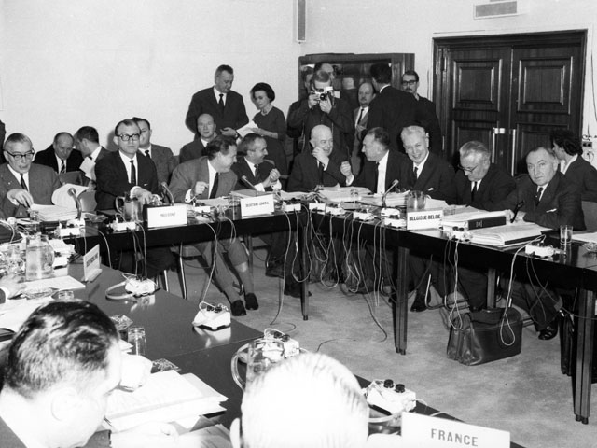

Slide 9
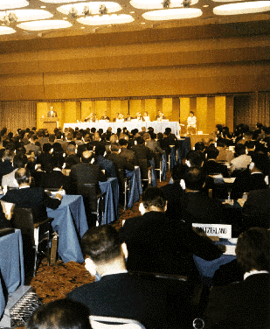

Slide 10
MFA
Tokijské kolo – LTA nahrazeny Multifibre Arrangements (MFA; 1974), který byl pravidelně obnovován
Opět tlak domácí lobby v souvislosti se schvalováním zákona – Trade Act of 1974
Také síť bilaterálních kvót a VERs

Slide 11
MFA
Protekce se rozšířila z bavlněného textilu i na oblečení z jiných materiálů
Růst exportu maximálně 6 % ročně
80‘s – do MFA zapojeno 45 zemí, zároveň textil tvořil 45 % exportu rozvojových zemí do zemí OECD
= MFA byly základem režimu obchodu Sever-Jih!

Slide 12
LTA a MFA
Dopad – zpomalilo to pokles zaměstnanosti, špatné pro spotřebitele
Řešilo to jenom kvantitu - exportéři částečně kompenzovaní vyšší cenou, motivováni k vyšší kvalitě
Špatné pro Čínu, Hongkong a další nejvíce konkurenceschopné země
„Kvóty přeskakující FDI“ – přesun do zemí, které nebyly do MFA zapojeny
Některé země nebyly zapojeny a přesunula se tam produkce – Bangladéš!

Slide 13
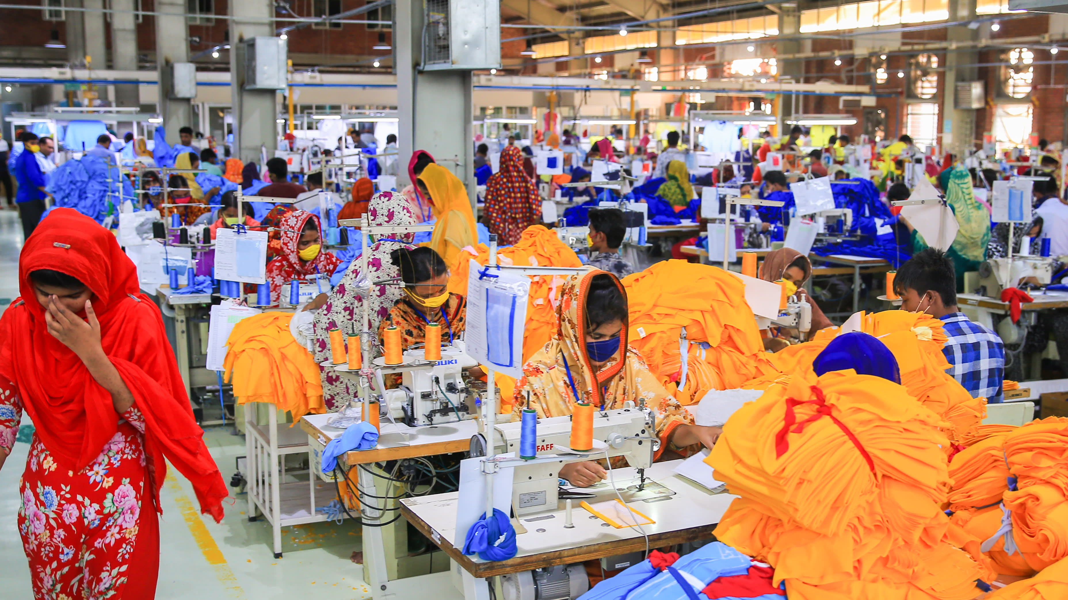

Slide 14
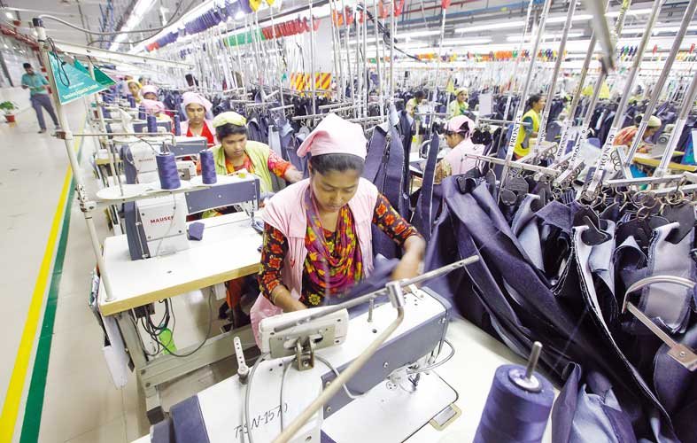

Slide 15
Uruguayské kolo
USA a ES souhlasily s postupným zrušením MFA výměnou za uzavření TRIPS
> Agreement on Textiles and Clothing

Slide 16
Agreement on Textiles and Clothing
= Jednorázová dohoda o zrušení Multi-Fibre Arrangement a vrácení textilu do režimu GATT
Není tu tvořen speciální režim, naopak je rušen!
Postupné navyšování a rušení kvót do roku 2005
Vyspělé státy – pomalá implementace, nejcitlivější kategorie zboží ponechány až do poslední vlny liberalizace
Vůči Číně protekce zůstávala

Slide 17
Agreement on Textiles and Clothing
Zrušení kvót 2005 > obrovský boom importu!
Americké importy textilu z Číny vzrostly za rok o 270 %!
Čínský protokol o vstupu do WTO (2001) –dovoloval diskriminaci ☺ a arbitrární zvyšování cel až do roku 2013
Čína raději souhlasila s dočasným obnovením kvót na textil, GATT režim až 2013

Slide 18
Výsledky ATC
Úspěšné zahrnutí textilu a oblečení pod režim GATT 1994
Protekcionismus se přechodně koncentroval na Čínu – dobré pro ostatní rozvojové země
Vyspělé státy mají pořád relativně vysoká cla, ale kvantitativní omezení byly odstraněny

Slide 19
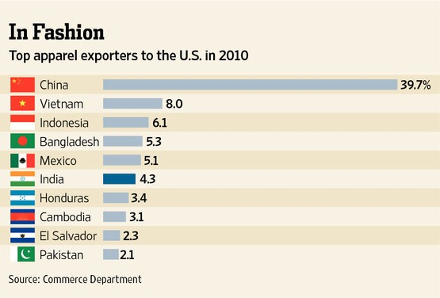

Slide 20
Zemědělství – vyspělé země
Okolo 1-2 % HDP!, cca 4 % zaměstnanců
Silná, organizovaná zájmová skupina; jídlo tvoří malou část výdajů domácností > problém kolektivní akce

Slide 21
Problém kolektivní akce
Pro spotřebitele vyšší cena mouky/cukru/cibule atd. znamená zlomek výdajů
Pro producenta je vyšší cena klíčová
> Malé množství producentů vytvoří lobby, spotřebitelé se nikdy nezorganizují, protože je to nezajímá

Slide 22
Zemědělství – vyspělé země
Tradiční a sentimentální motivy protekcionismu (soběstačnost, potravinová bezpečnost, zachování tradičního způsobu života….)
Dovážet jídlo je často intuitivně považováno za nemorální
x textil – tam bylo hodně ohrožených pracovních míst, ale emocionální vazbu na to nemáme

Slide 23
Problém kolektivní akce + vnímaná zvláštní hodnota zemědělství > silná státní podpora (subvence, cla, kvóty)

Slide 24
Zemědělství – rozvojové země
Zájmovou skupinou jsou města a průmysl!
Velký poměr výdajů domácností na jídlo > tlak na levné importy jídla
Daně na zemědělství, výkup státem pod cenou > podpora průmyslu a urbanizace (LATAM po WWII, SSSR za Stalina)

Slide 25
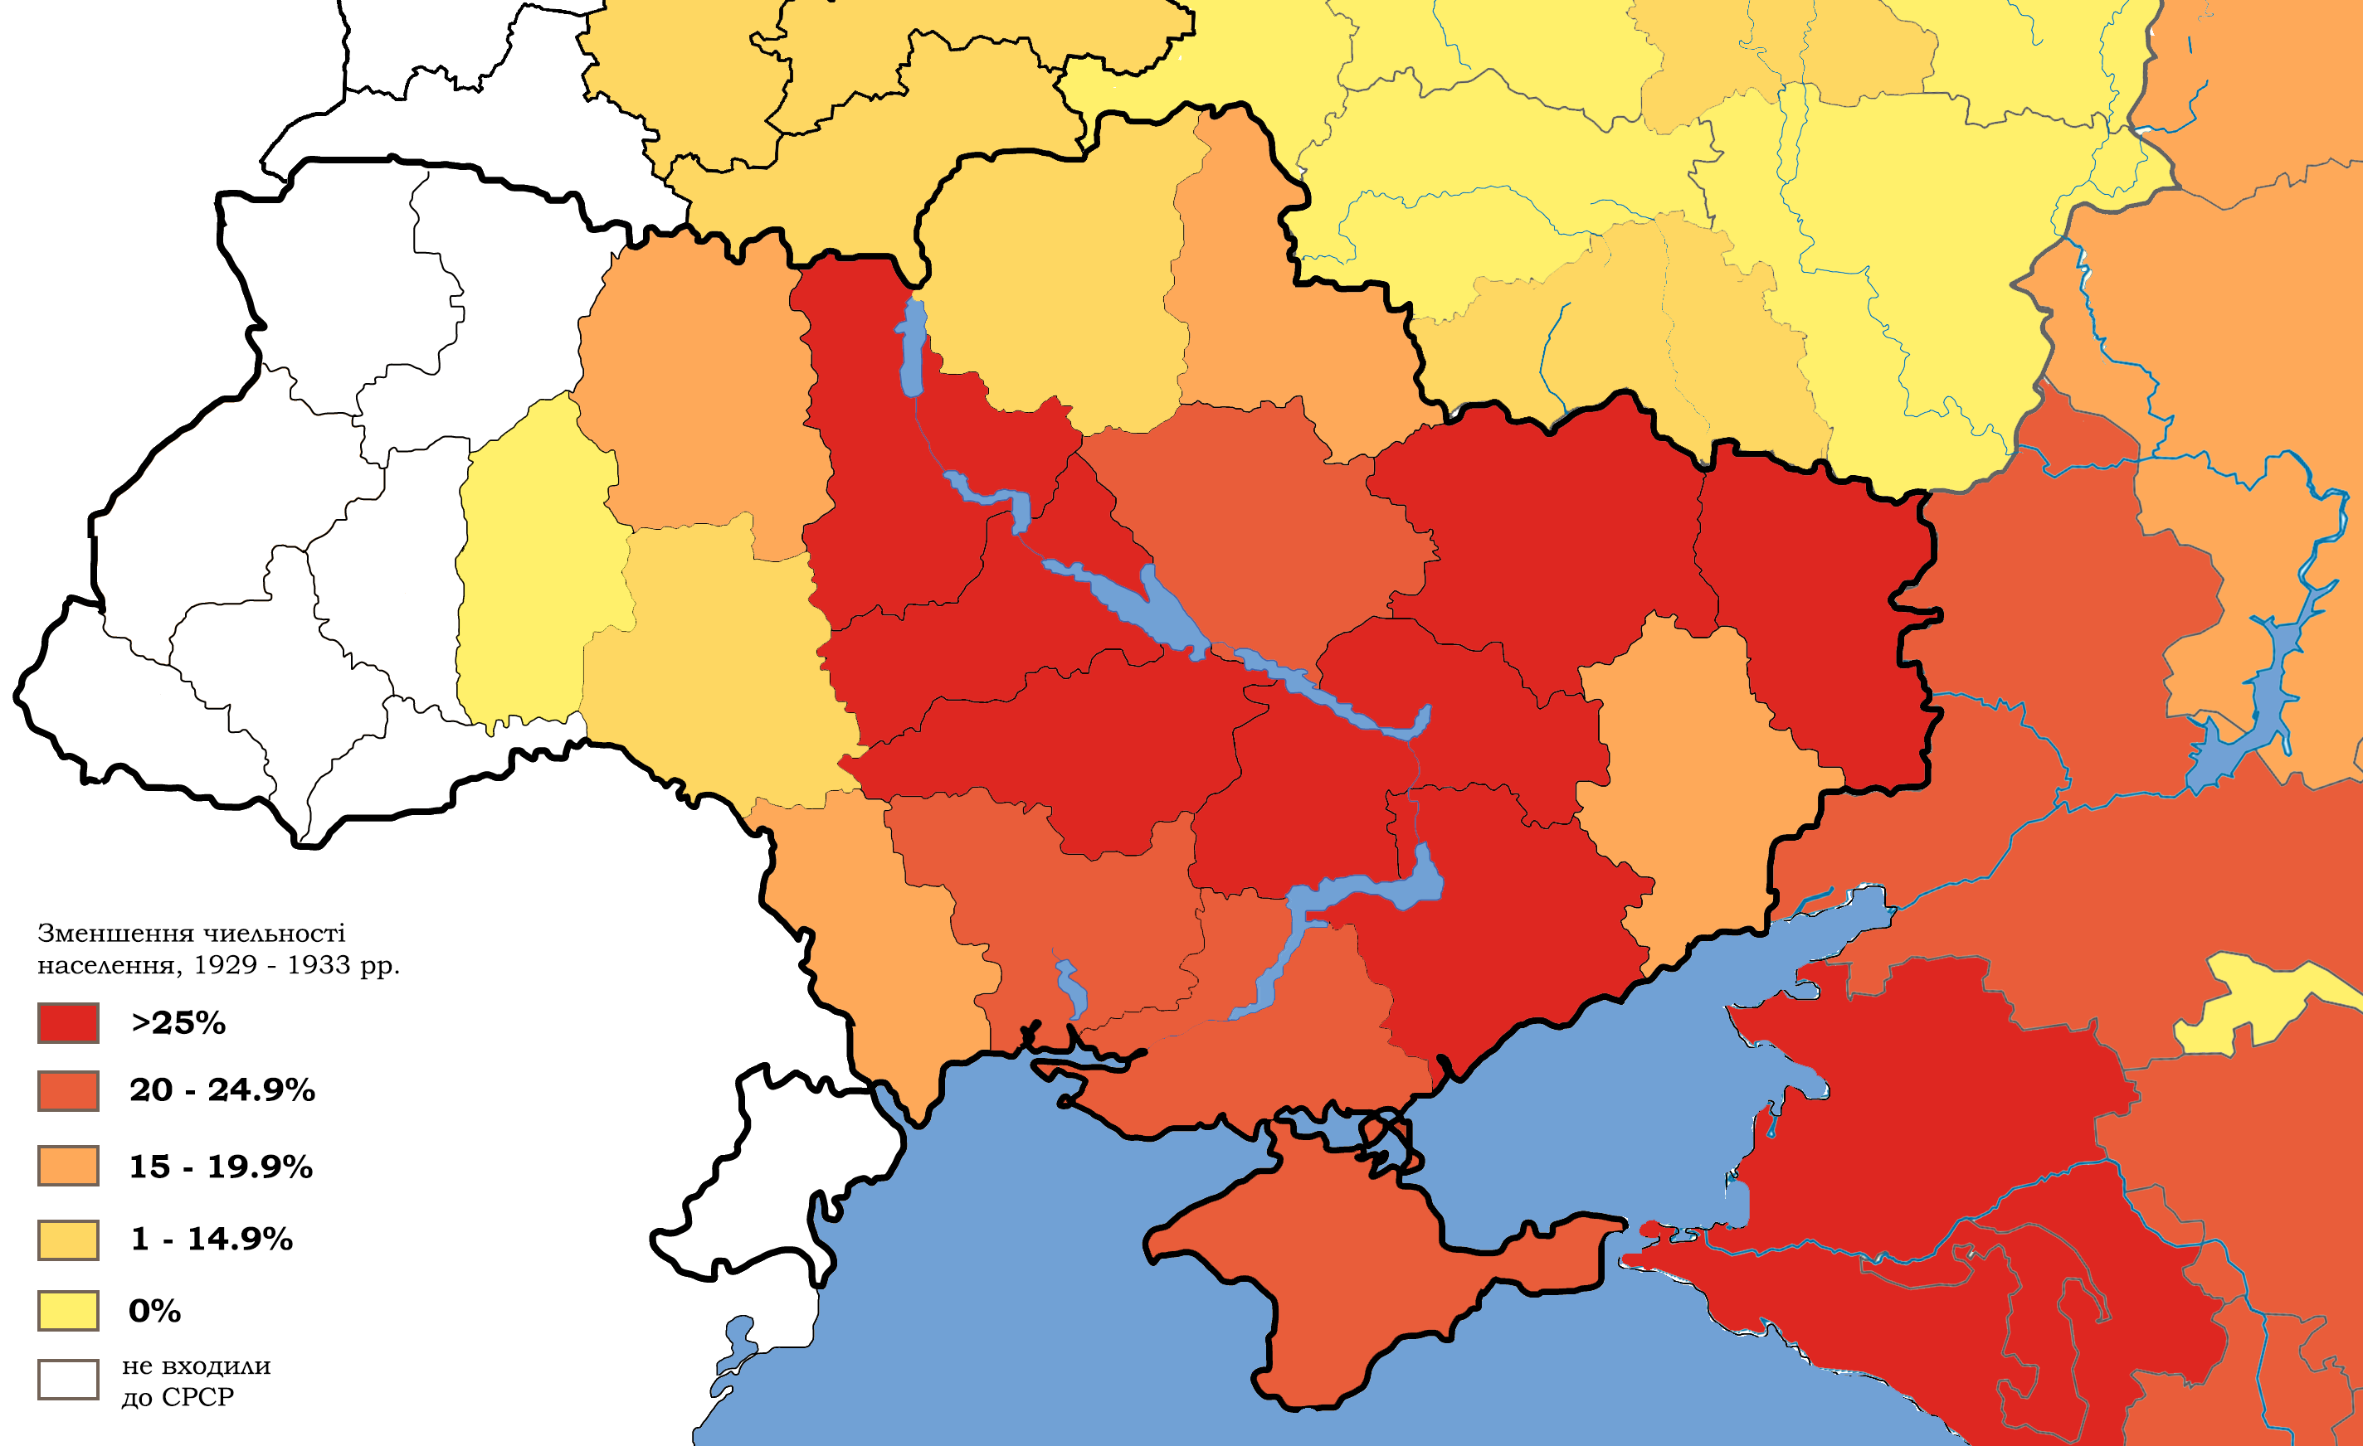

Slide 26
Zemědělství – rozvojové země
Zájmovou skupinou jsou města a průmysl! > cla na průmyslové zboží
Velký poměr výdajů domácností na jídlo > tlak na levné importy!
Daně na zemědělství, výkup státem pod cenou > podpora průmyslu a urbanizace (LATAM po WWII, SSSR za Stalina)
Směnné relace, klesající úspory z rozsahu – lepší produkovat méně
Okolo roku 1990 obrat, dnes je zemědělství daněno především v nejchudších státech světa (Afrika)

Slide 27
Zemědělství – GATT 1947
Historicky – nárůst protekcionismu od konce 19. století (strach Evropy z USA a Ruska)
GATT 1947 – zahrnuto, ovšem na nátlak amerických farmářů mírnější režim
Povoleno používat kvóty, pokud země zároveň provede opatření ke snížení produkce (dnes už toto neplatí)
Byly povoleny exportní subvence (toto už také neplatí)
USA si přesto v roce 1955 pro zemědělství vyjednaly celkovou výjimku, EHS je následovalo hned při vzniku 1957 > CAP

Slide 28
Zemědělství – GATT 1947
USA v reakci na CAP změnily názor, od 60. let paradoxně prosazovaly opětovné zahrnutí zemědělství do režimu GATT
x EU chtěla řízený obchod
V EU i USA postupný nárůst podpory, vrchol v 80. letech - obrovské výdaje, oba bloky se staly čistými vývozci u zboží, kde nemají komparativní výhodu
CAP – tehdy 70 % výdajů ES, dnes necelých 40 %

Slide 29

Případová studie – původní CAP

Slide 30
Případová studie – původní CAP
Garantovaná cena – při poklesu za tuto cenu EU produkty vykoupila > „hory másla, jezera vína“
Prahová cena – vyšší než garantovaná, pod ní nebyly vpuštěny importy
Kvazi-clo : prahová cena – nejnižší reprezentativní cena na světovém trhu > zvýšení ceny importu na prahovou cenu
Exportní subvence: evropská cena – světová cena
= prodám ve světě stejně jako v Evropě ☺

Slide 31
> snaha, aby evropský farmář vůbec nepřišel do styku se světovým trhem ☺

Slide 32
Případová studie – cukr v EU
Výroba cukru z řepy je dvakrát dražší než z třtiny
Z řepy se to začalo vyrábět jako náhražka za Napoleonských válek
1970 – ES roční import 2,5 milionu tun, 2000 měla EU roční export 5 milionů tun (2. největší exportér po Brazílii)
Subvence ve výši dvojnásobku světové ceny, garantovaná cena, 90 % clo

Slide 33
Případová studie – cukr v EU
Kvóta na maximální množství cukru prodané za rok – zbytek vývoz
Zároveň importy z rozvojových zemí – garantovaný přístup na trh pro bývalé kolonie – obratem se ztrátou vyváženo
= draze se clem dovezeme, potom to musíme levně vyvést za světovou cenu ☺
Světová banka (1986) – jenom podpora cukru a hovězího bere rozvojovým zemím částku v hodnotě poloviny rozvojové pomoci
2017 částečná reforma, ale pořád silná podpora

Slide 34
Uruguayské kolo
„Cairns group“ – USA, Austrálie, Brazílie a Argentina požadovaly liberalizaci
> chtěli zrušení exportních dotací a tvorbu nedistorzivních dotací – nemají ovlivňovat produkci
EU napřed odpor, potom na začátku 90. let reforma CAP (moc drahé + neoliberalismus) > platby za nevyužitou půdu
Pro USA přijatelné > Agreement on Agriculture

Slide 35
Dohoda o zemědělství
1) Export – zákaz nových exportních subvencí, stávající musí být nahlášeny, zastropovány a postupně sníženy o 36 %
> dnes jsou zakázány u vyspělých zemí
2) Přístup na trh – netarifní překážky a kvóty musí být převedeny na clo, vyspělé země je potom sníží v průměru o 36 %
> konec kvót!
- musí být přijaty celní závazky pro všechny zemědělské výrobky

Slide 36
Dohoda o zemědělství – přístup na trh
Možnost snížit bezvýznamná cla, celní závazky si dát vysoko nad reálně aplikované překážky (EU) a pak dle potřeby zvyšovat
> často místo kvót prohibitivní cla ☺
Jednání – alespoň minimální prostor pro importy > celní kvóty
= určité množství zboží vstoupí na trh s relativně nízkým clem, po naplnění kvóty clo stoupne na původní úroveň

Slide 37
Dohoda o zemědělství
3) Vnitřní opatření – různé formy podpory zemědělství - zelená, jantarová (amber) a modrá schránka
Zelená– opatření, která nemají vliv na obchod (transfery) – povoleno
Jantarová – subvence, minimální a garantované ceny - distorzivní
> sečíst = aggregate measure of support (AMS), snížit o 20 %
Modrá – ovlivňují obchod, ale motivují ke snížení produkce
- platby za nevyužití půdy v EU
- povoleno (jinak by EU nesouhlasila s Dohodou)
= Dohoda upevňuje vnitřní reformu CAP

Slide 38
Dohoda o zemědělství
Zdravotní aspekty – odkazuje na Dohodu o sanitárních a fytosanitárních opatřeních ☺ - viz. příští hodina
Výjimky pro rozvojové země – mírnější povinnosti snížení ochrany, u řady z nich žádná povinnost snížit AMS
Oproti ATC – je to stále živý instrument! Zřizuje speciální režim, který dovoluje větší míru ochrany oproti GATT.

Slide 39
Dohoda o zemědělství - výsledky
Celková ochrana ve vyspělých zemích zůstala vysoká
Pokrok v „decoupling“ – oddělení podpory od produkce a obchodu
> zemědělské dotace v EU bez ohledu na objem produkce, jen transfer bohatství, neovlivňuje podněty ☺

Slide 40
Katarské kolo (2001 - ∞)
Velký tlak rozvojových zemí na liberalizaci zemědělství
Bavlna – „Cotton 4“ vs USA
Řada koalic – G20 (většinou exportéři), G33 (rozvojové země dovážející jídlo)
Nairobi 2015 – dohodnuta okamžitá eliminace exportních subvencí ve vyspělých zemích

Slide 41
Co dále?
Odpor zájmových skupin ve vyspělých zemích, LDCs nemají co nabídnout na výměnu
> použít WTO k upevnění národních reforem?
> specifické dohody o komoditách?

Slide 42
Děkuji za pozornost ☺

